Slide 1


Go语言

Slide 2


为什么会有Go语言 Go语言解决了什么问题呢？

Slide 3
Go语言解决的问题
编译器速度非常快
开发者能显著减少等待项目构建的时间
内置并发机制，更有效的利用CPU的多核
类型系统简单且高效
自带垃圾回收器

Slide 4
Go语言是什么
Go is an open source programming language that makes it easy to build simple, reliable, and efficient software.
Go（又称Golang）是Google开发的一种静态强类型、编译型、并发型，
并具有垃圾回收功能的编程语言。

Slide 5

快速开发 性能 Trade Off
性能要求
C
C++
开发效率
JAVA
PHP
Python

Slide 6
Go语言相关学习资料
官网 https://golang.org/
国内官网: https://golang.google.cn/
国内中文: https://go-zh.org/doc/
A tour of go:https://tour.golang.org/welcome/1
A tou of go 中文版 https://tour.go-zh.org/welcome/1
gobyexample https://gobyexample.com/ go的一些程序，基础知识
Go语言/Golang 知识简单集锦 https://blog.csdn.net/heiyeshuwu/article/details/44223223
Go精华文章列表 /Blog: https://github.com/golang/go/wiki/Articles
GO语言学习资源整理: https://zhuanlan.zhihu.com/p/25493806
构建web程序 https://github.com/astaxie/build-web-application-with-golang/blob/master/zh/preface.md
系统学习GO，推荐几本靠谱的书 https://www.zhihu.com/question/30461290

Slide 7
Go语言相关项目
Docker Linux 容器引擎
NSQ 开源消息系统
Kubernetes k8s 开源的，用于管理云平台中多个主机上的容器化的应用
InfluxDB :时序、事件和指标数据库
Consul是一个分布式服务网格，用于跨任何运行时平台和公共云或私有云连接，保护和配置服务。 可以在微服务中用作服务注册、服务发现
Prometheus 开源的服务监控系统和时间序列数据库
TiDB 开源分布式关系型数据库 PingCAP https://github.com/pingcap/tidb
我了解到主要使用Go的公司:滴滴、B站、七牛云

Slide 8
有些公司PHP转Go,有些公司Go转PHP?
PHP
门槛低
开发效率高
健壮性，请求即生命周期，基本上不会有内存泄露和连接爆炸等问题
高度的抽象数据结构，Array走天下
Golang并非完美无缺:
内存泄露
开发效率低
使用繁琐（与PHP相比）

Slide 9
我的一些困惑：放弃PHP转Go
PHP只适合网站的CURD么，不愿意做一个CURD Boy
天天写业务代码技术上会有成长么
业界里面的大神们如何解决这些困惑呢

Slide 10
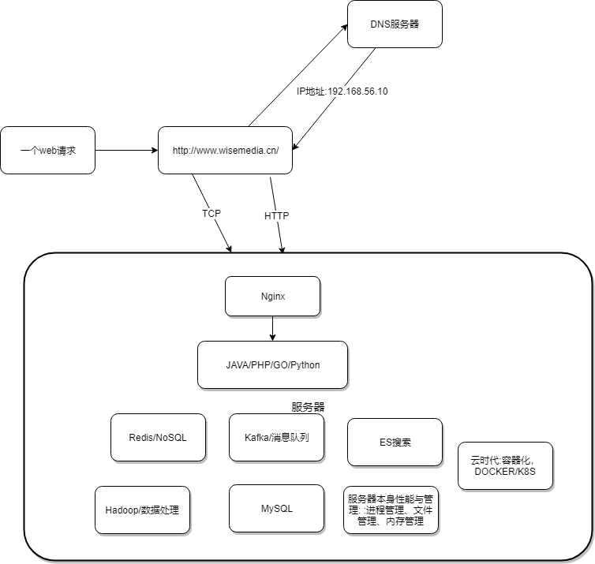
构建自己的知识体系

Slide 11
编程语言与解决问题的能力
程序
数据结构
算法
操作系统
计算机网络
数据库系统

Slide 12
总结
给大家简单介绍了一些Go
结合自己的一些困惑和思考给大家分享一下当下我的一些想法
希望大家能有一点点的收获

Slide 13
谢谢大家

